Slide 1
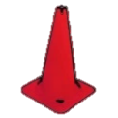
Vorlagenvarianten zur Unterrichtsplanung – Tennis
Übungsmaterial ab Folie 2
3 verschiedene Ansichten (3D, 2D, frontal)
12 verschiedene Vorlagenvarianten
frontal
3D
2D

Slide 2
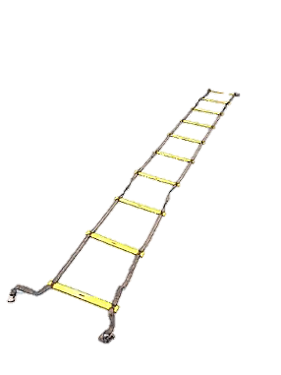

Slide 3
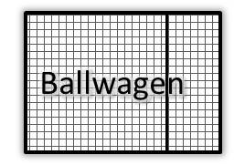
Pylone
Pylone
Pylone
Pylone
Pylone
Pylone
Pylone
Pylone
Hütchen
Hütchen
Hütchen
Hütchen
Hütchen
Hütchen
Hütchen
Hütchen
Hütchen
Hütchen
Linie
Linie
Linie
Linie
Linie
Linie
Linie
Linie

Slide 4
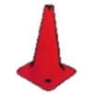
Material
Personen
Lehrer/ Trainer
Laufweg
Ballweg

Slide 5
Material
Pylone
Pylone
Pylone
Pylone
Pylone
Pylone
Pylone
Pylone
Hütchen
Hütchen
Hütchen
Hütchen
Hütchen
Hütchen
Hütchen
Hütchen
Hütchen
Hütchen
Linie
Linie
Linie
Linie
Linie
Linie
Linie
Linie
Personen
Lehrer/ Trainer
Laufweg
Ballweg

Slide 6
Material
Personen
Lehrer/ Trainer
Laufweg
Ballweg

